Slide 1
Кріоанальгезія

Slide 2
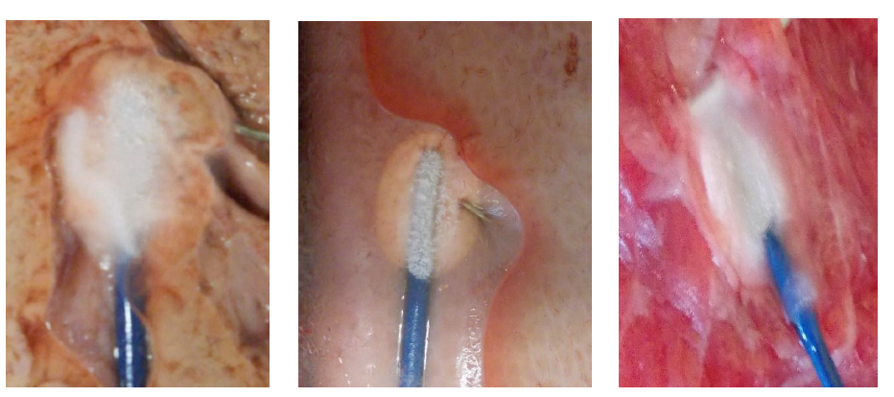
Cryo-S Painless
Кріоанальгезія – це мініінвазивний метод, заснований на тимчасовому перериванні сенсорних функцій нервової системи шляхом застосування низьких температур.
Повне відновлення чутливого нерва, включаючи його функціональність, відбувається протягом 6-18 міс

Slide 3
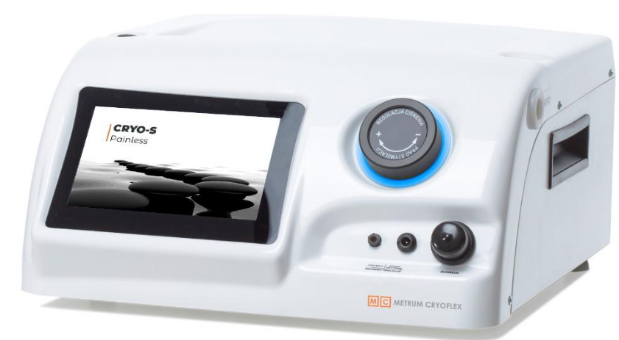
Cryo-S Painless
Cryo-S Painless
Знеболення за допомогою кріоабляції нерва
-Біль у грудній клітці
-Невралгія трійчастого нерва
-Постгерпетична невралгія
-Потилична невралгія та інші види невралгій
-Фасетковий синдром
-Біль у верхніх та нижніх кінцівках
-Фантомний біль
-Невроми з больовим синдромом
-Баротравми та інші….
Ми можемо довго продовжувати перелік нозологій, які супроводжуються болем, але по факту, будь яке соматичне порушення в організмі, на фоні котрого виникає БІЛЬ, може бути показом для застосування кріоанальгезії

Slide 4
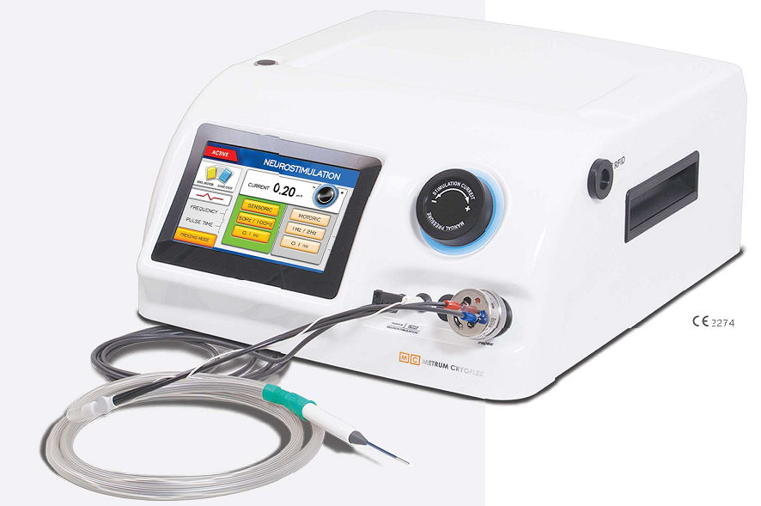
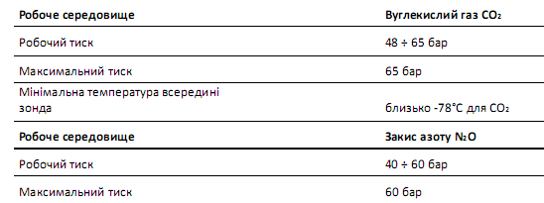
Cryo-S Painless
Джерелом низької температури в приладі є: вуглекислий газ (CO2) та закис азоту (N2O) РОБОЧА ТЕМПЕРАТУ -78*С

Slide 5
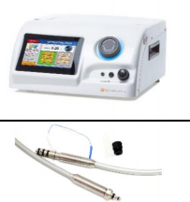




Cryo-S Painless.
Комплектація

Slide 6
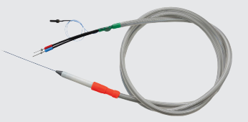
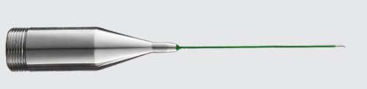
Cryo-S Painless.
Кріозонди
Одноразові зонди, стерильні, термін придатності 3 роки
Багаторазові зонди, потребують стерилізації, кількість процедур: 25/50, термін придатності 3 років

Slide 7
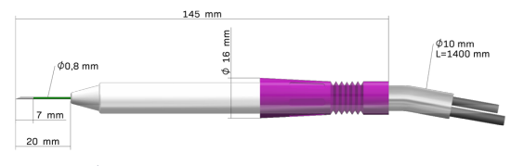
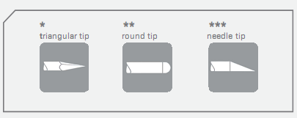
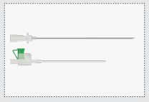
Cryo-S Painless.
Кріозонди, різновиди
Різні розміри
Різні форми наконечника
Катетер в якості провідника

Slide 8
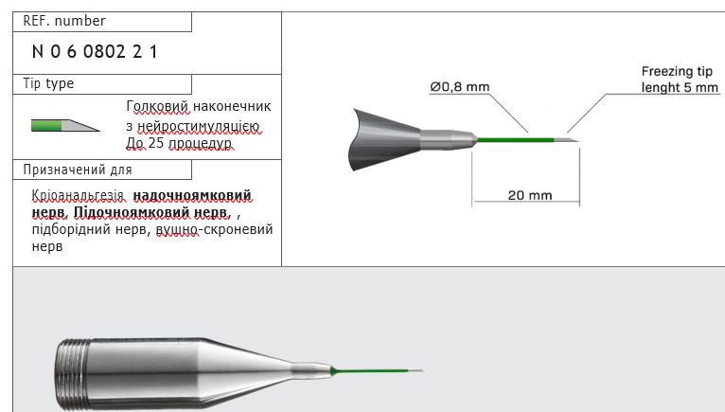
Різні розміри та різні наконечники

Slide 9
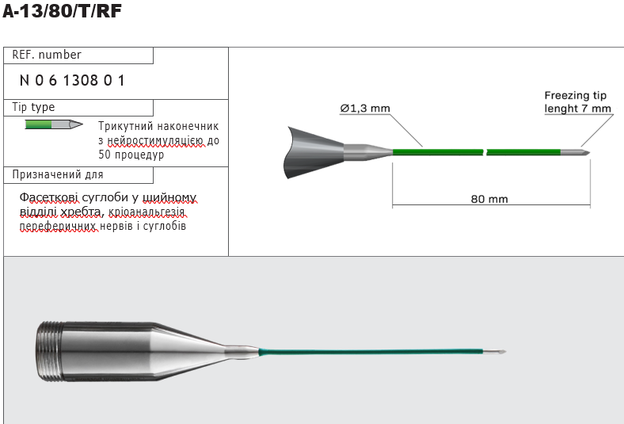

Різні розміри та різні наконечники

Slide 10
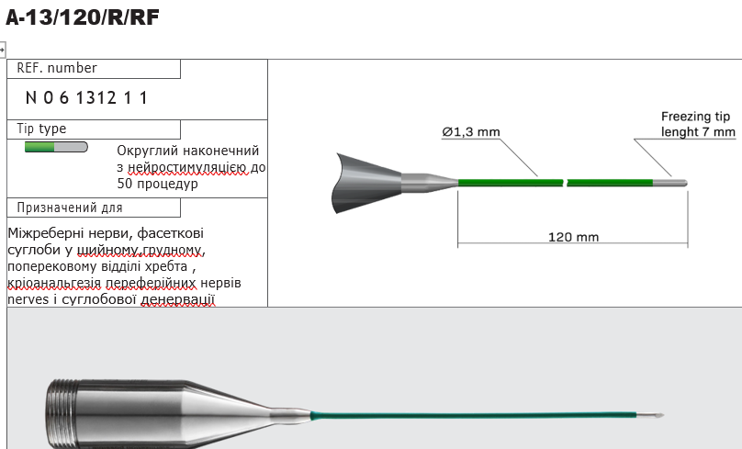
Різні розміри та різні наконечники

Slide 11
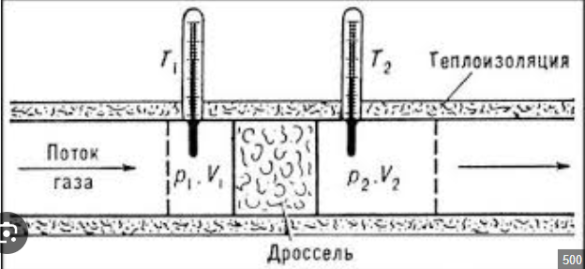
Принцип роботи
Пристрій зонда являє собою дві порожнисті трубки різного діаметра, вставлених одна в одну.
Різка зміна температури допомагає сформувати кульку льоду, яка буде залежати від діаметра самого кріозонду.
Температура на робочому кінці зонда постійно контролюється датчиком і має бути не нижче -90*С.
Датчик подає сигнал в апарат, що регулює швидкість подачі газу до зовнішньої трубки. Також у наконечник вбудований нейростимулятор.

Slide 12
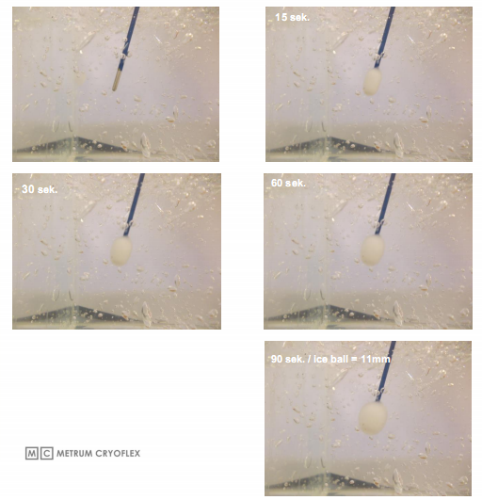
Cryo-S Painless
Кулька льоду

Slide 13
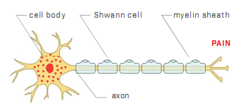
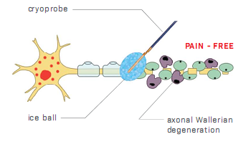
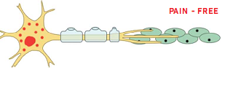
Принцип роботи
Причиною некрозу клітин є мікроциркуляторні порушення, пов'язані з впливом низьких температур.
Під час першого циклу формування кульки льоду відбувається рефлекторний вазоспазм епіневральних судин, які промерзають протягом усього аксона.
Шванівські клітини гинуть, залишаючи лише базальні мембрани.
Сам ендоневрій залишається інтактним . Завдяки збереженням базальних мембран клітин Шванна формування невроми не відбувається і нерв зберігає здатність до регенерації. Її швидкість сягає у 1–1,5 мм/тиждень .

Slide 14
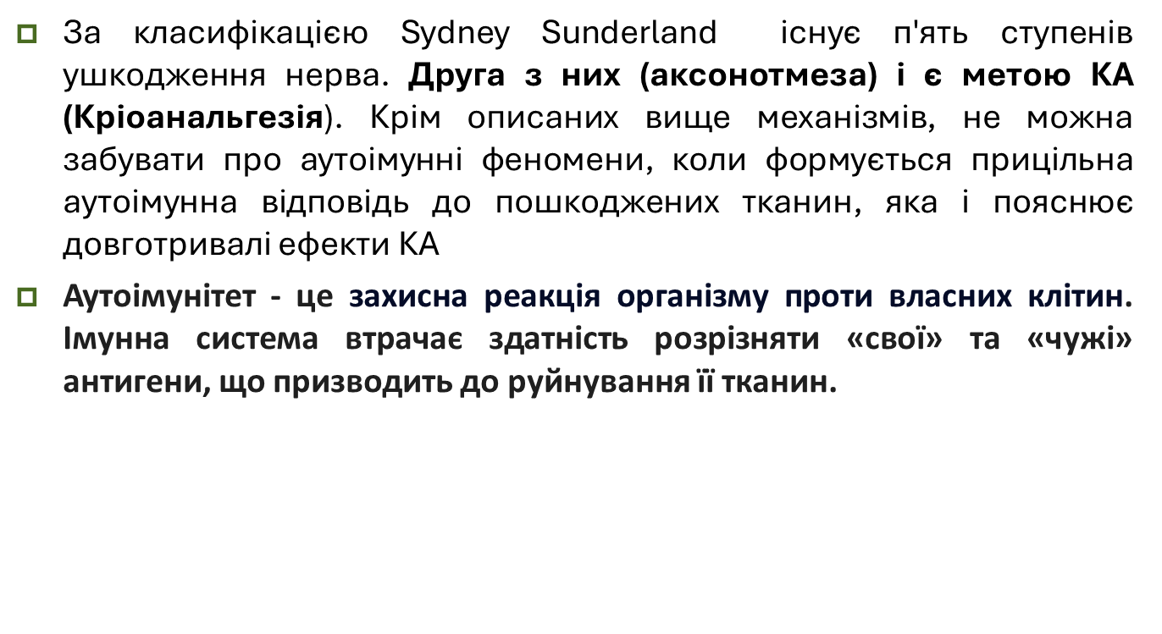
Принцип роботи

Slide 15
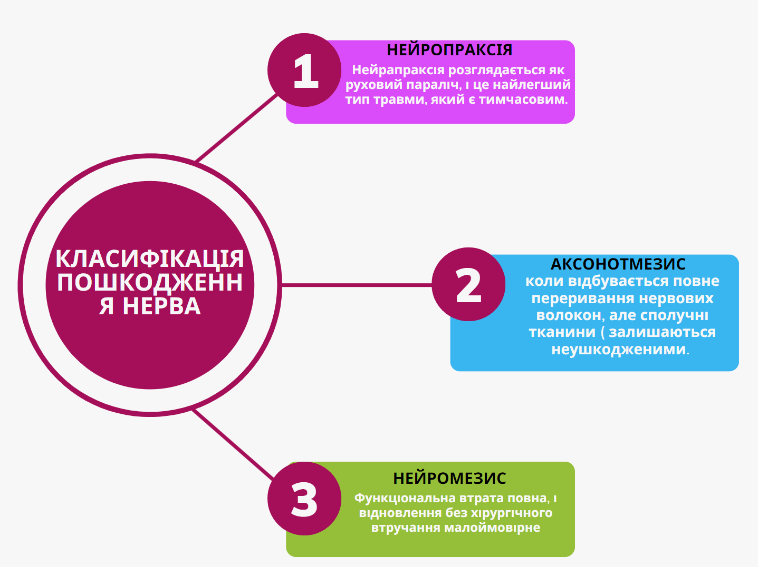
Класифікація Пошкодження нерва

Slide 16
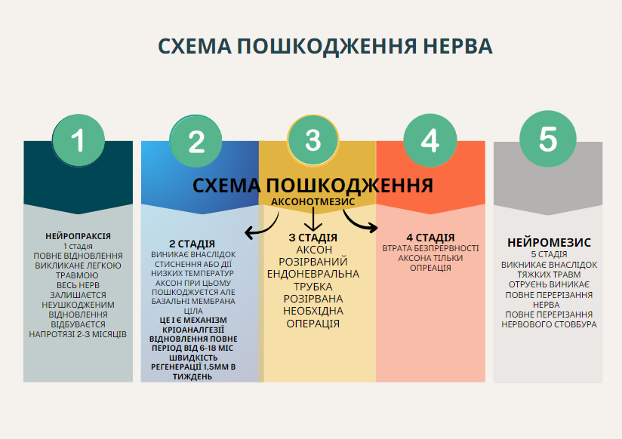

Slide 17
Техніки виконання
Описано дві техніки проведення Кріоанальгезії .
У першому випадку для проведення кріозонду використовується канюля, що по діаметру підходить зонду, що використовується. Канюля проводиться до місця проведення процедури.
Мандрен видаляється, і замість нього вводиться кріозонд. Далі починається робота з нейростимуляцією.
Сенсорна стимуляція (100 Гц) проводиться на струмах не вище 0,4 мВ, тоді як рухова (2 Гц) - при 2 мВ. Рух та розташування кріозонду проводиться під візуальним контролем.
Після завершення сеансу зонд видаляється і в катетер вводиться місцевий анестетик.
Використання катетера ізолює кріозонд, мінімізуючи ушкодження навколишніх тканин та перешкоджаючи ненавмисній їхній стимуляції.

Slide 18
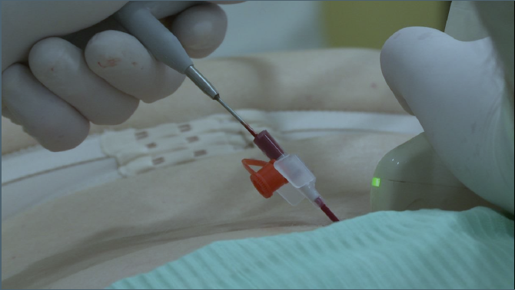
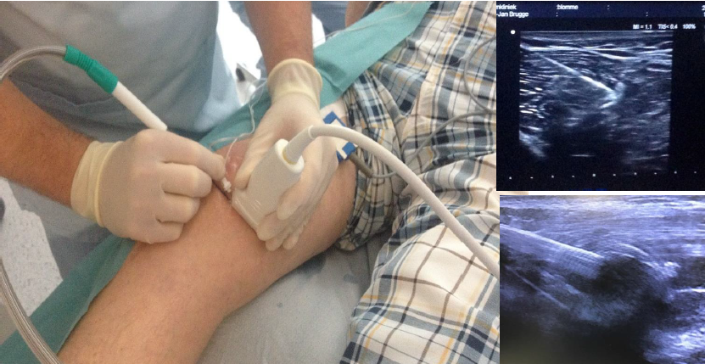

Slide 19
Техніки виконання
Техніка проведення КА без використання катетера-провідника починається з формування лимонної скоринки.
Вводиться кріозонд до місця проведення маніпуляції.
Відразу після початку процесу заморозки пацієнт відчуває хворобливі відчуття розпирання та печіння, що охоплюють зону звичного болю.
Вони проходять протягом 30с після початку процедури.
Тривалість та кратність циклів заморожування/розморожування залежить від глибини розташування нерва.
Більш поверхневі нерви вимагають менш тривалих циклів, оскільки занадто тривале проморожування розташованих поруч тканин може призвести до їх некрозу.
Зазвичай цикл заморожування триває дві хвилини, потім слідує цикл розморожування, що триває 30 с, після чого процедура повторюється.
Вкрай важливо мінімізувати седацію, щоб не втратити зворотний зв'язок із пацієнтом.

Slide 20
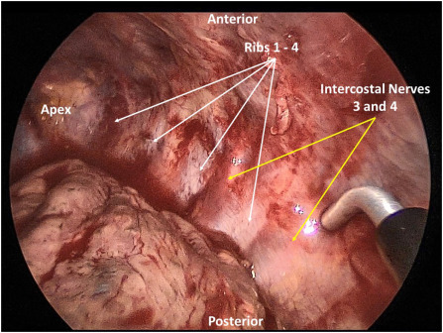
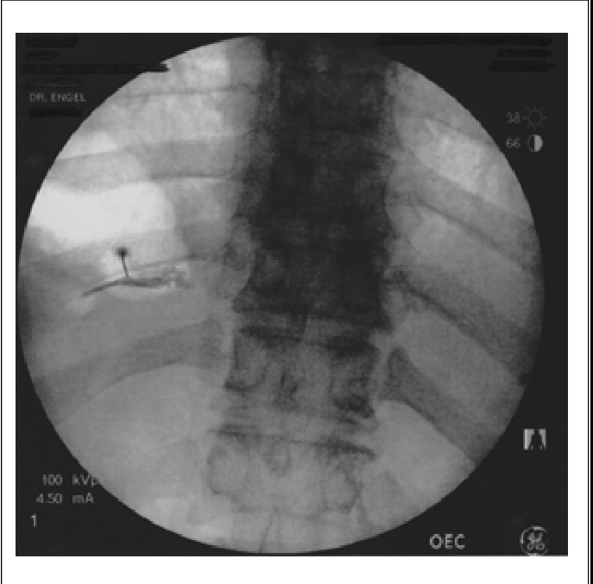

Slide 21
Переваги
Переваги перед радіохвильовим методом
Анальгезія протягом кількох місяців або довше без повного руйнування нерва
Відсутність невриту та зниження ризику невропатичного болю
Не утворюються невроми, оскільки нерв відновлюється з інтактної ендоневрії.
Куляста форма пошкодження дозволяє розташовувати перпендикулярно
Кріоанальгезія менш болісна для пацієнта, ніж РХА. Біль виникає тільки в перші 20-30 секунд процедури.
Можливість проведення процедури у пацієнтів з тяжкою алергією, коли неможливо ввести місцеві анестетики, та з хронічними захворюваннями у стадії декомпенсації, коли неможливо ввести нестероїдні протизапальні засоби
Не обвуглює і не палить прилеглі тканини

Slide 22
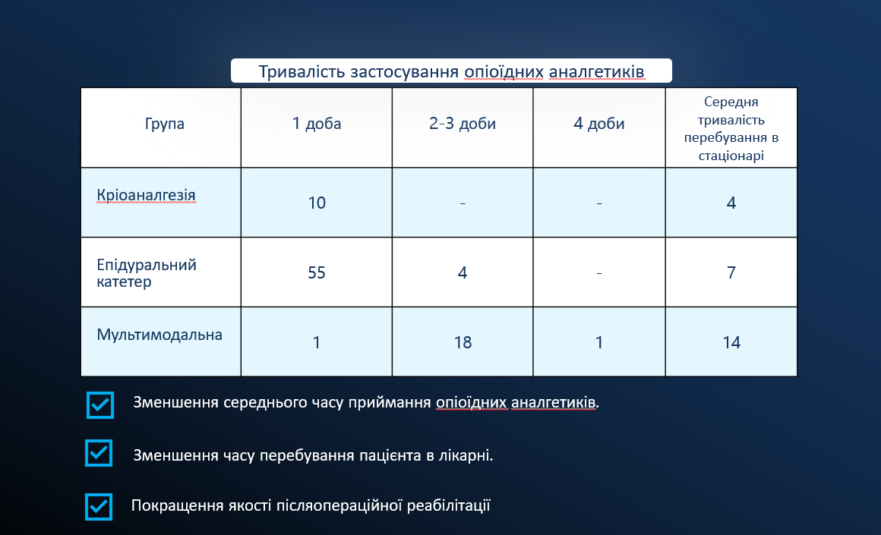

Slide 23
Порівняльна характеристика
Метод | Термін | Характеристика
Медикаментозна блокада | 2-3 місяці | Локальні анестетики та глюкокортикостероїди вимикають та блокують провідність нерва, деструкції структури немає. Однак, варто зазначити, що є ряд захворювань та патологічних станів, коли консервативне лікування протипоказане.
РЧА (радіочастотна абляція або денервація) | До 6 місяців | Переривання подачі ноцицептивних (больових) сигналів відбувається за допомогою нагрівання нерва до +80 ° С - за цієї температури аксон руйнується повністю. Незважаючи на те, що процедура триває не більше 60-90 секунд, при підвищенні температури до 90° тканини нервових структур та сусідні з ними обвуглюются.
Кріоанальгезія | До 1 року | Заморожування викликає порушення роботи аксонів (зворотний аксонотмезіс). Сполучна тканина не ушкоджується, що дозволяє через певний термін запуститися процесу регенерації (відновлення) нерва.

Slide 24
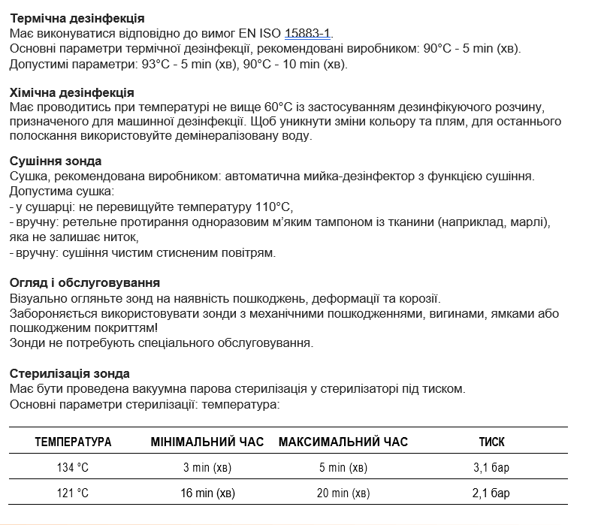

Slide 25
Сервісне обслуговування
Регламентне обслуговування проводиться після 3 років, якщо йдеться про нове обладнання
Потім кожний рік проводиться техогляд з перевіркою щільності і ступеню зношення електроклапанів.
Також перевіряється продуктивність системи і точність регуляції тиску і потоків.

